Slide 1
Stadt-Land-Vollpfosten
Hahn, Klement, Pfarrhofer, Reisinger

Slide 2
Idee
Multiplayer
Charaktererstellung
Punkteauswertung
Technologien

Slide 3
Multiplayer
Browser
Raum erstellen
Room-code
über Room-code andere Räume beitreten

Slide 4
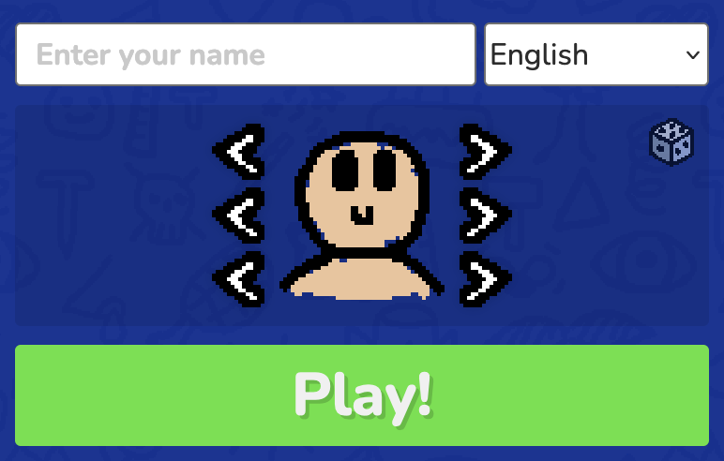

Charakterauswahl

Slide 5
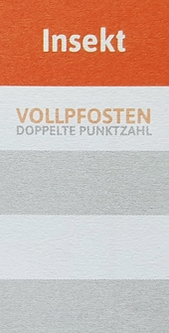
Punkteauswertung
Stadt-Land-Vollpfosten Standard Punkteauswertung
Wenn man etwas:
alleine hat 10 Punkte
mehrere 5 Punkte
nichts 0 Punkte
Spezialfelder „Vollpfosten“
doppelte Punktezahl
Leaderboard

Slide 6


Technologien
Frontend
HTML
CSS
Javascript
Backend
PHP
Javascript

Slide 7
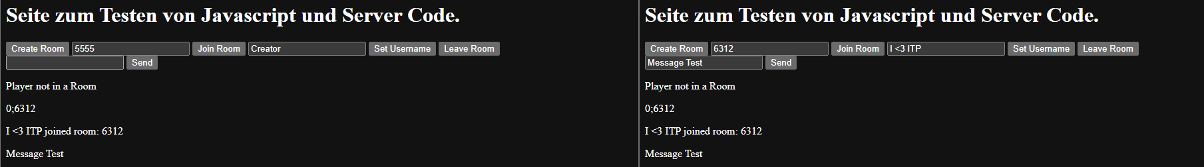
Räume System

